Slide 1
Credit: Nicholas Buer

Slide 2
O Melhor Céu do Mundo
https://vimeo.com/83436955

Slide 3
Onde?
Deserto do Atacama – San Pedro de Atacama/Chile
300 dias sem chuva (EM 365!!!)
Poluição luminosa mínima
0 a 40 °C (mais seco e alto do mundo)
105.000 km² (???)

Slide 5
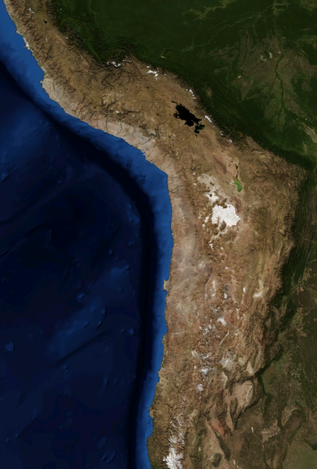
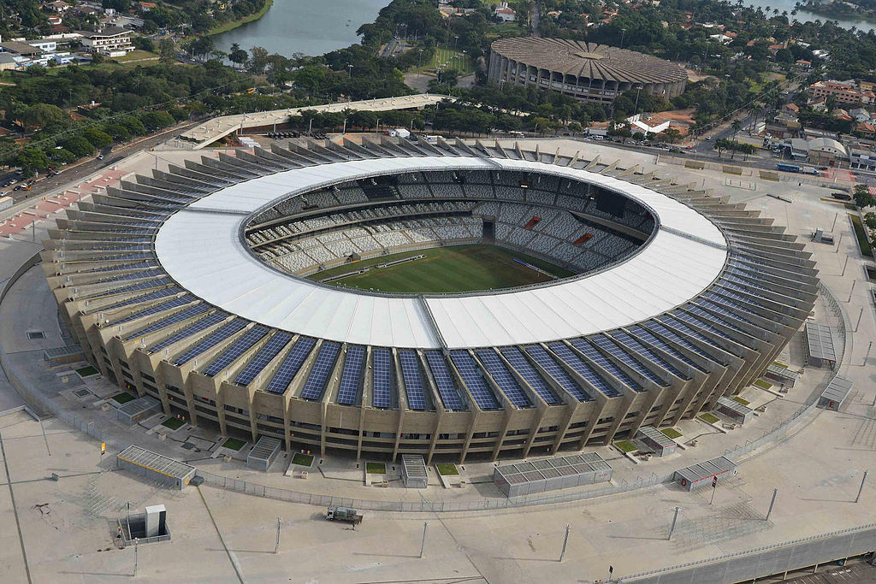
12
Deserto do Atacama
Mineirão - BH
en.wikipedia
13
Morumbi – São Paulo

Slide 8
Lemmon
Pan-Starrs
Credit:ESO/G. Brammer

Slide 9
Nebulosa de Carina

Slide 10
Cerro Tololo(1967) – CTIO – 8 telescópios Association of Universities for Research in Astronomy, AURA
La Silla (1969 – 3,6 m diametro) – 14 telescópios - ESO, European Southern Obsevatory
Gemini South (2000 – 8,1m diametro) – NOAO, AURA
SOAR (2003 – 4,1m diametro) – NOAO, Chile, Brasil, EUA (CTIO)
Observatório Paranal – (4 x 8,2 m diametro) – ESO - VLT (Very Large Telescope)

Slide 11
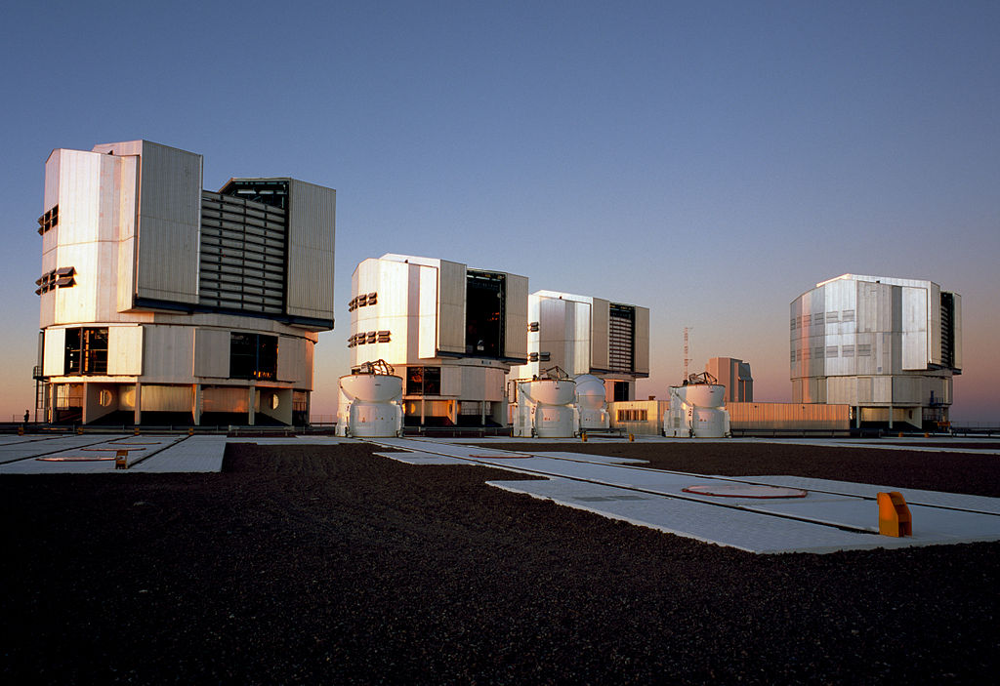
VLT http://sguisard.astrosurf.com/Pagim/Paranal_pano.html#Top

Slide 12
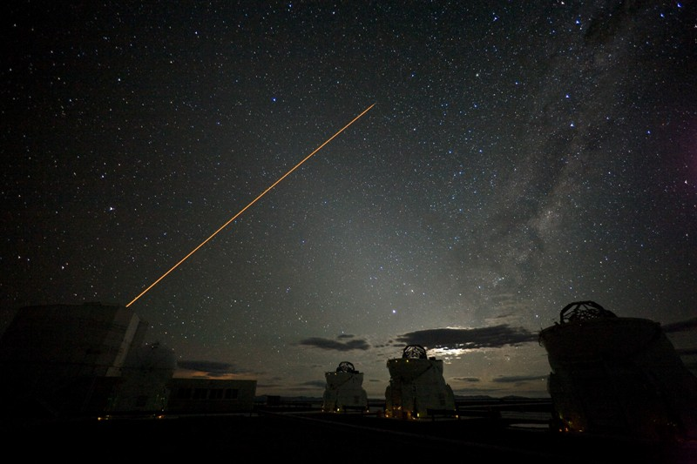
VLT

Slide 13
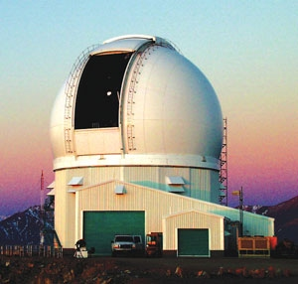
SOAR

Slide 14
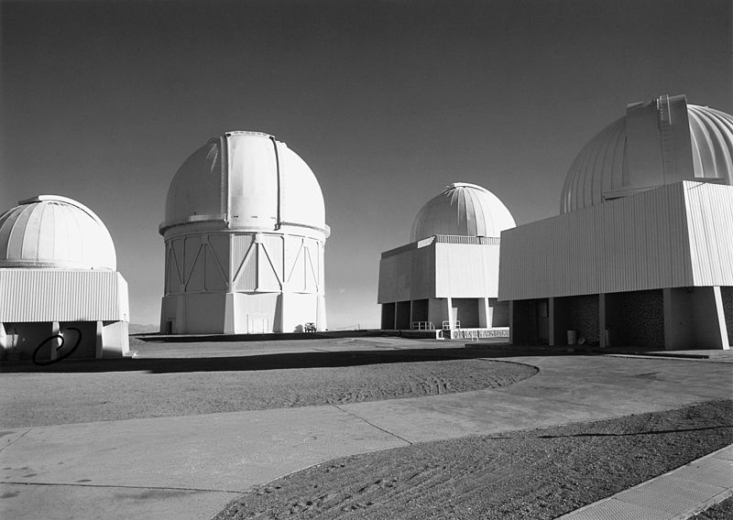
CTIO – Cerro Tololo Inter-American Observatory

Slide 15
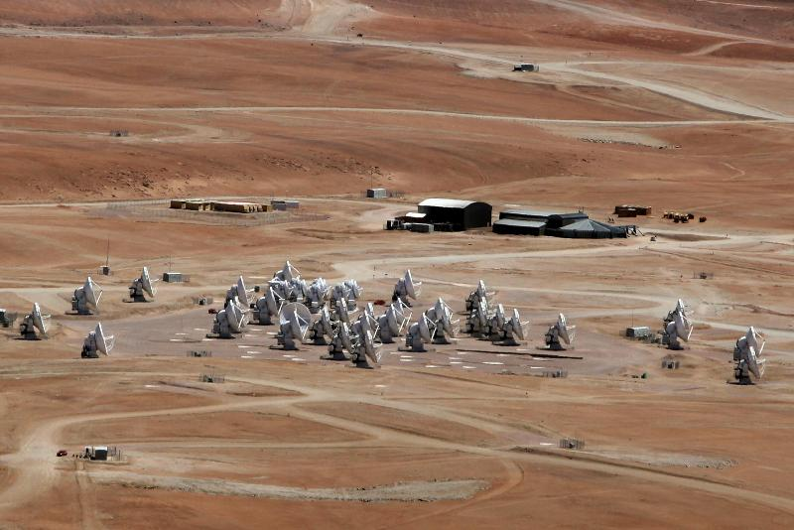
ALMA

Slide 16
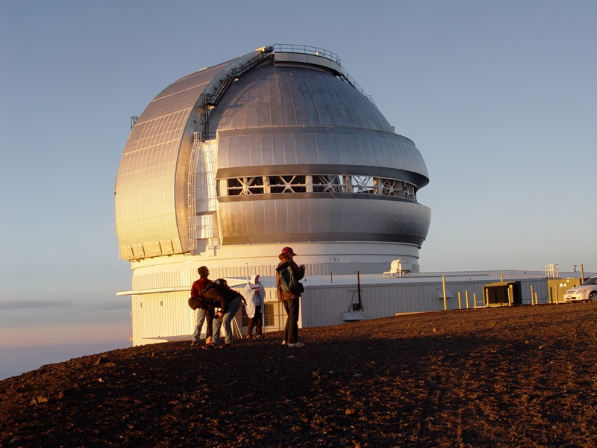
Gemini South

Slide 17
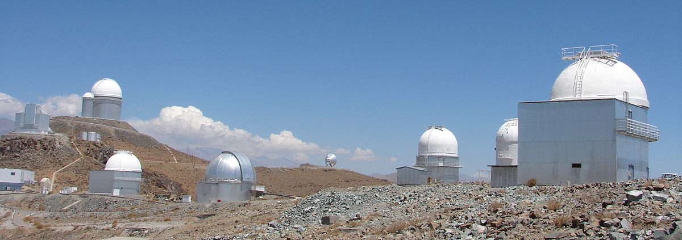
La Silla (2.400m)
Paranal (2.635m)

Slide 18
Participação do Brasil
Maiores projetos
GMT – Giant Magellan Telescope (~25m)
E-ELT - European Extremely Large Telescope (~39m)
Consorcio ESO.

Slide 19
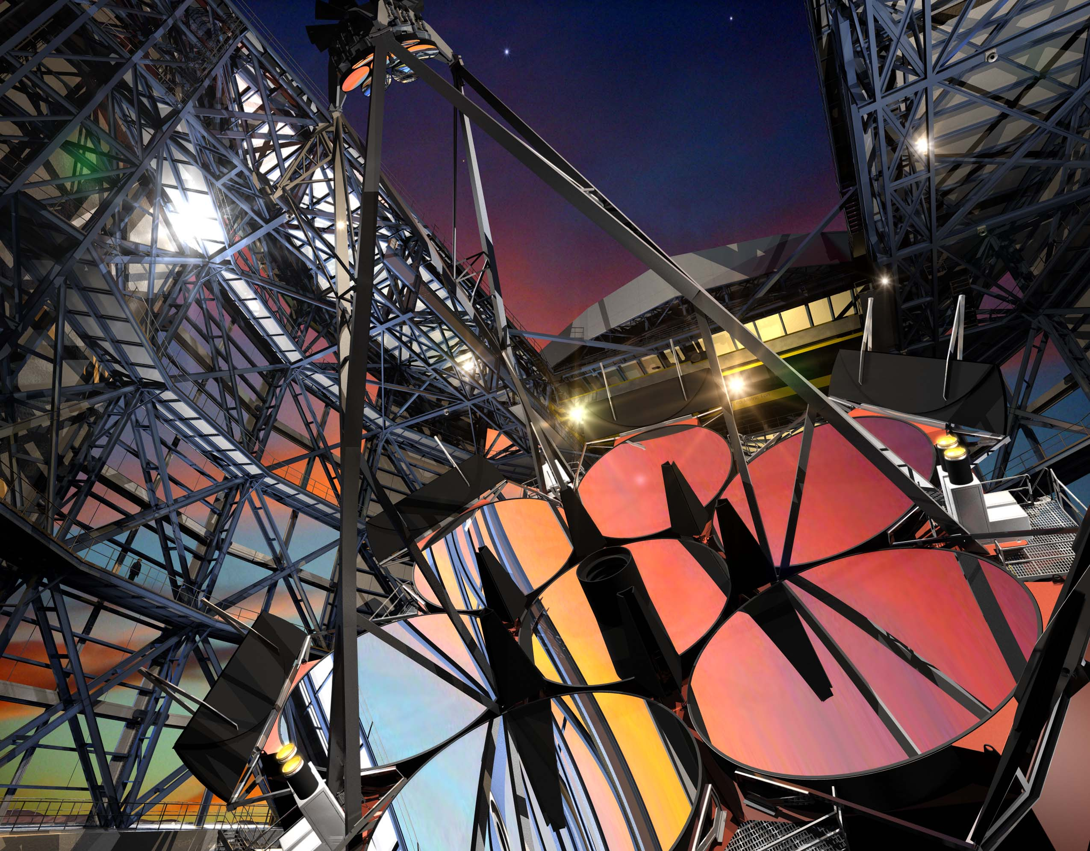
GMT
Credit: ESO

Slide 20
TURISMO
Space Star

Slide 21
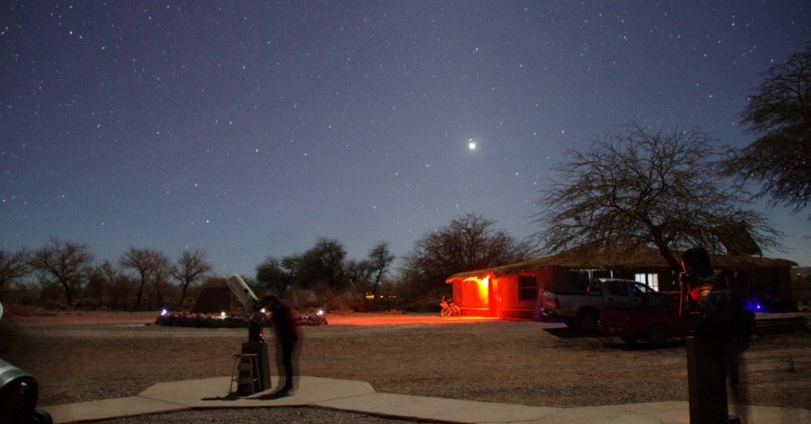

Slide 22
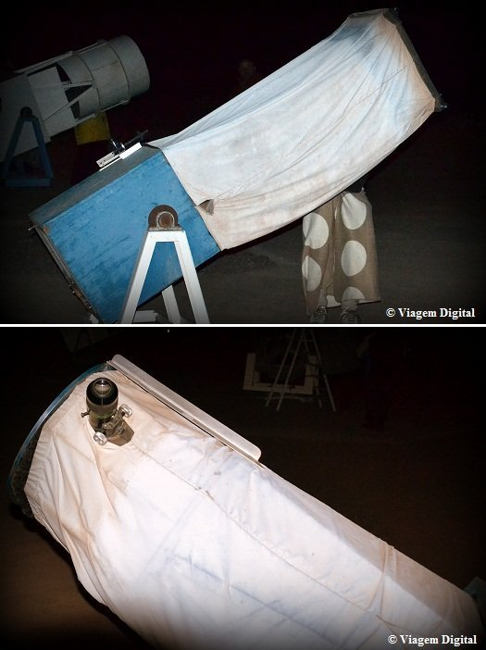
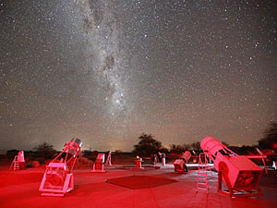
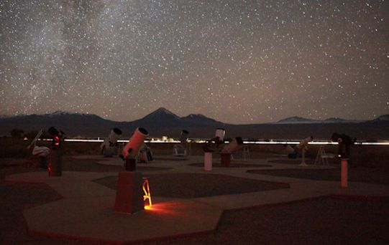

Slide 23
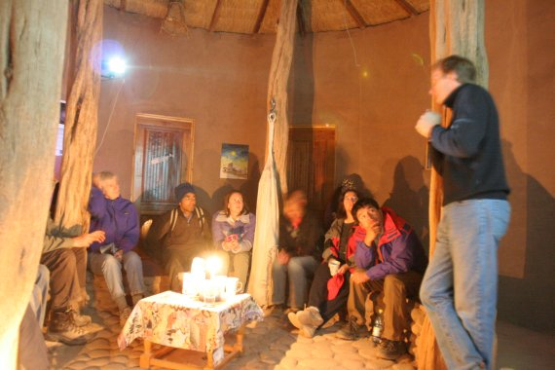
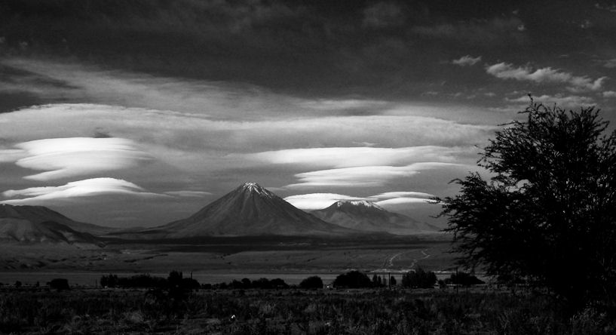
Space Lodge

Slide 24
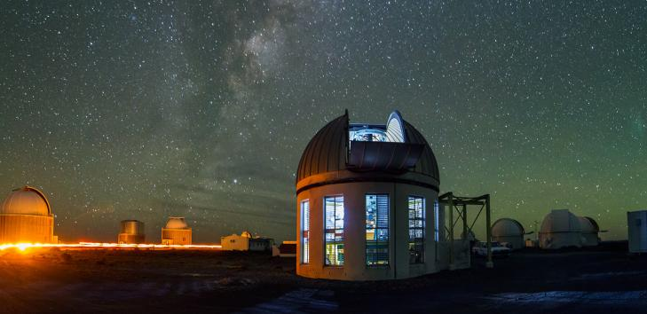

Slide 25
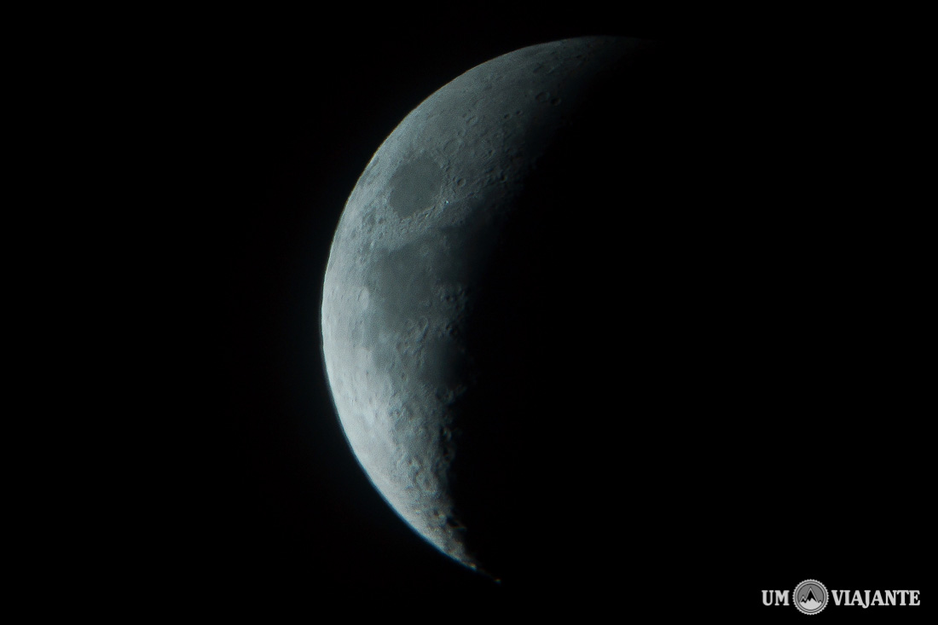
Foto de um visitante

Slide 26
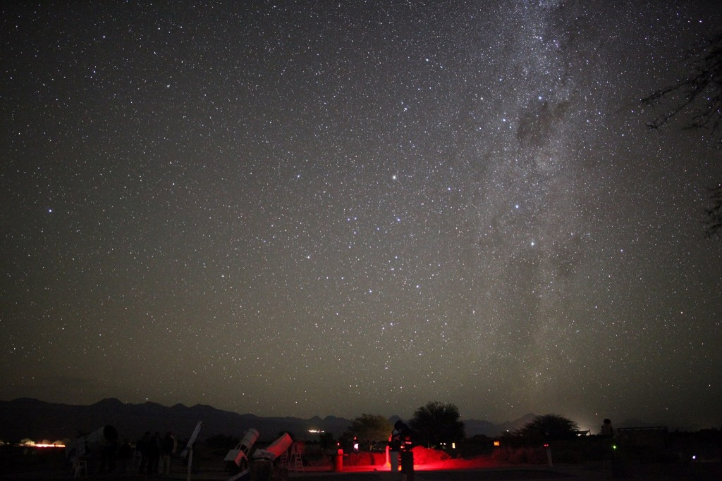
Tour astronômico : cerca de R$88,00
Agencia: Space Tour
Melhores épocas do ano: Primavera (set a nov) e outono (mar a mai)]
Duração: 2h e 30min

Slide 27
Priscila da Silva Mendes
Email: priscila.silva.mendes@usp.br
CDA

